Slide 3
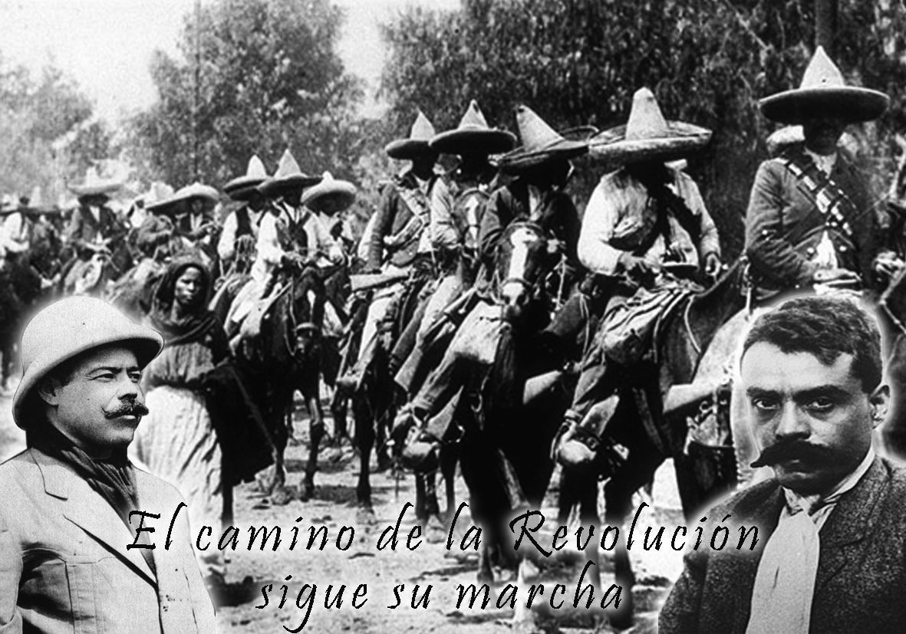
1.2.- REVOLUCIÓN MEXICANA

Slide 4
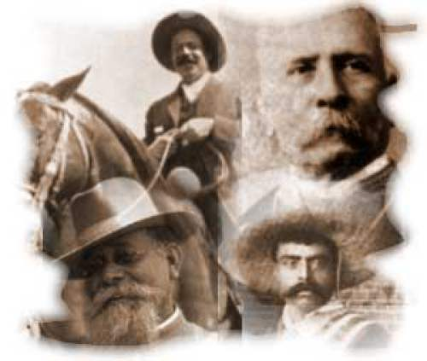
OBJETIVO DE APRENDIZAJE (UNIDAD II)
Analizar los conflictos bélicos de principios del Siglo XX, a través de los eventos que alteran el orden político, social y económico del mundo y su impacto en México, identificando la reorganizaron del poder mundial, las divisiones políticas internas y externas y valorando sus consecuencias.

Slide 5
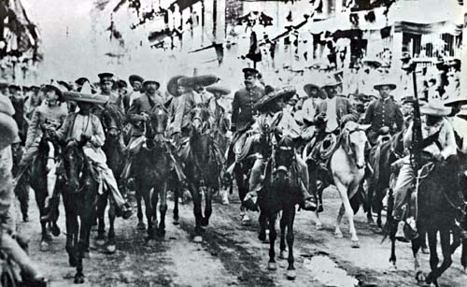
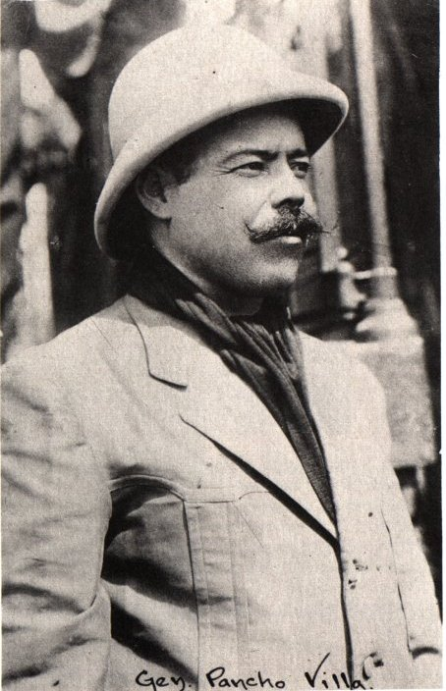
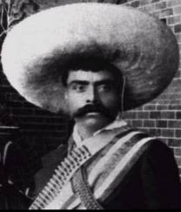
-El 20 de Noviembre se habían efectuado 13 sublevaciones en varios estados, 10 días después habían llegado a cerca de 40 en siete estados.

Slide 6
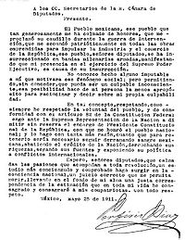
-Madero exigía la renuncia de Díaz, por lo que el 21 de mayo de 1911 se entablaron las negociaciones entre los revolucionarios y los porfiristas para firmar el pacto de paz.
-TRATADOS DE CIUDAD JUÁREZ
Se establecía la renuncia de Díaz y se designaba como presidente interino a Francisco León de la Barra, quien habría de convocar a elecciones.
-Durante el gobierno de León de la Barra, el intento de ataque a los zapatistas no funciono y estos proclaman el ejército libertador del sur

Slide 7
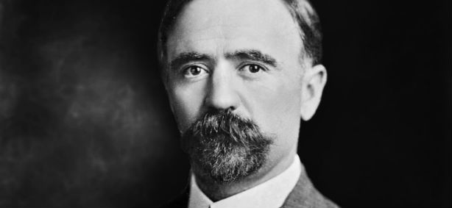
-Madero formó el Partido Constitucional Progresista (PCP) es electo como candidato.
-Gana las elecciones por una inmensa mayoría (99%)
Y ocupa el cargo el 6 de noviembre de 1911

Slide 8
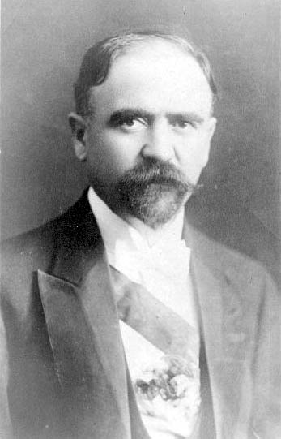
GOBIERNO DE FRANCISCO I. MADERO
-En medio de una agitación política y social asume el poder.
-Por la agitación política, los trabajadores industriales crean la Casa del Obrero Mundial (COM) en 1912.
-En respuesta Madero forma la Gran Liga Obrera Mexicana.

Slide 9
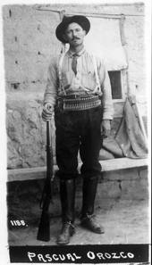
-En Marzo de 1912 Orozco se levantó en armas desconociendo al gobierno de Madero mediante un plan de ataque conocido como:
PACTO DE LA EMPACADORA
-En este documento reconoce el Plan de Ayala, propone suprimir la vicepresidencia de la República y postula un programa agrario y laboral en el que promete independizar y respetar tierras de latifundistas, pagándoles las que sean expropiadas por no cultivarse.

Slide 10
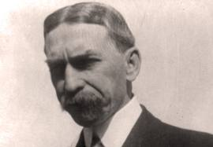
-El embajador de Estados Unidos Henry Lane Wilson interesado en el derrocamiento de Madero intervino en la vida política de México.
-La Decena Trágica (9-19 febrero 1913) generales Manuel Mondragón y Gabriel Ruiz, así como Rodolfo Reyes toman Palacio Nacional y liberan al general Reyes y Félix Díaz.
Díaz le encarga a Huerta sofoque la rebelión, sin embargo el 18 de febrero le tiende una trampa a Madero y Aureliano Blanquet apresa al presidente Madero y Pino Suárez

Slide 11
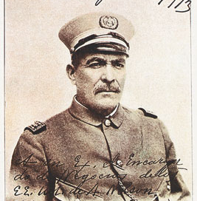
-Wilson reunió en la embajada a los miembros del cuerpo diplomático y a los generales Huerta y Félix Díaz con el fin de conducir a éstos a un acuerdo PACTO DE LA EMBAJADA
(Huerta habría de ser presidente provisional y dejar el paso libre a Díaz, sin embargo éste no lo permitió).
-El gobierno de Huerta se constituyó en una dictadura que anuló la libertad y la democracia que el pueblo mexicano esperaba con el triunfo de Madero.

Slide 12
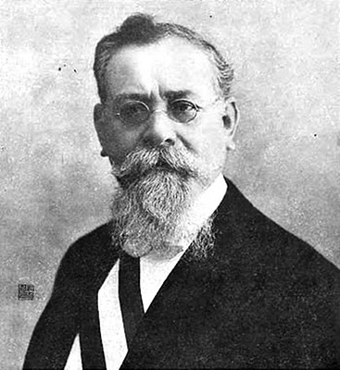
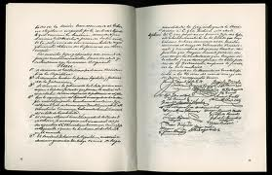
-El 26 de Marzo de 1913 Venustiano Carranza (gobernador coahuilense) formula su plan revolucionario en contra del gobierno de Huerta:
PLAN DE GUADALUPE
-Desconoce a los tres poderes de la federación y a gobernadores que no los rechacen.
-Nombra a Carranza como primer jefe del “ejército constitucionalista”

Slide 13
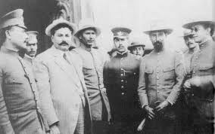
-Se celebra la convención de Aguascalientes, en la que con representación de jefes de la fuerzas revolucionarias se elige a Eulalio Gutiérrez como presidente interino.

Slide 14
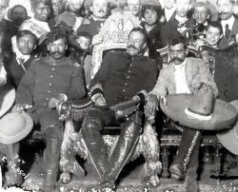
-Carranza negó legitimidad y soberanía a la Convención de Aguascalientes, y salió con rumbo a Veracruz donde, tras el retiro de las tropas estadounidenses, estableció su gobierno.
-Zapatistas y Villistas entraron a la ciudad de México, provocando gran inquietud entres sus pobladores, y celebraron el Pacto de Xochimilco que constituía básicamente una alianza militar contra Carranza.

Slide 15
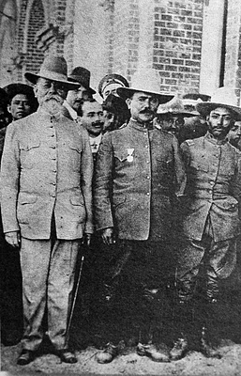
-El triunfo de los carrancistas contra Villa y Zapata fue definitivo y se debió en gran parte al genio militar de Obregón.
-Las batallas decisivas se libraron contra los villistas en Celaya, al tiempo que Pablo González lograba derrotar a los zapatistas que rodeaban el valle de México

Slide 16
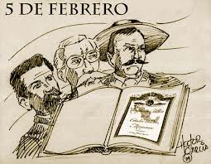
-El aspecto más trascendental del período fe el proyecto que presentó Carranza para reformar la Constitución, de 1857, por lo que era necesario convocar a un Congreso Extraordinario.

Slide 17
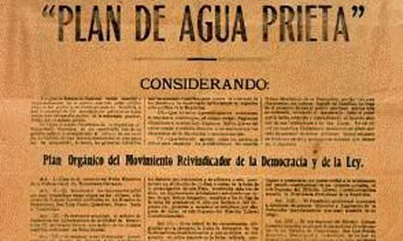
-PLAN DE AGUA PRIETA
-Lanzado por Álvaro Obregón en donde desconocen a Carranza como presidente

